Slide 1
视 图
WWW.PPT818.COM

Slide 2
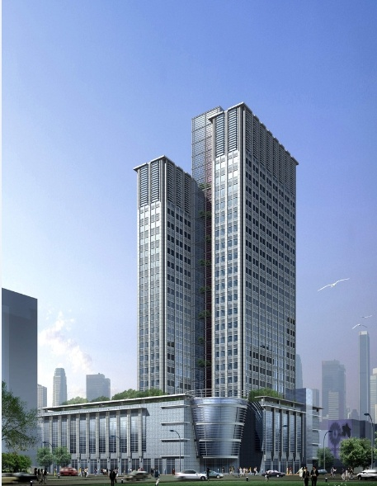
问题一：要很好的描绘这幢房子，需要从哪些方向去看？
问题二：如果要建造房子，你是工程师， 需要给施工员提供哪几种的图纸？
三视图法：从正面、上面和侧面（左面或右面）三个不同的方向看一个物体，然后描绘三张所看到的图，即视图.

Slide 3
什么是空间图形的三视图呢?
概念:视图是指将物体按正投影向投影面
投射所得到的图形.
1.光线自物体的前面向后投射所得 到的投影称为主视图或正视图.
2.自上向下的称为俯视图.
3. 自左向右的称为左视图.
三视图

Slide 4
三视图的形成
把主视图、俯视图、左视图摊平在一个平面上得三视图.
左视图
PPT模板：www.1ppt.com/moban/ PPT素材：www.1ppt.com/sucai/
PPT背景：www.1ppt.com/beijing/ PPT图表：www.1ppt.com/tubiao/
PPT下载：www.1ppt.com/xiazai/ PPT教程： www.1ppt.com/powerpoint/
资料下载：www.1ppt.com/ziliao/ 范文下载：www.1ppt.com/fanwen/
试卷下载：www.1ppt.com/shiti/ 教案下载：www.1ppt.com/jiaoan/
PPT论坛：www.1ppt.cn PPT课件：www.1ppt.com/kejian/
语文课件：www.1ppt.com/kejian/yuwen/ 数学课件：www.1ppt.com/kejian/shuxue/
英语课件：www.1ppt.com/kejian/yingyu/ 美术课件：www.1ppt.com/kejian/meishu/
科学课件：www.1ppt.com/kejian/kexue/ 物理课件：www.1ppt.com/kejian/wuli/
化学课件：www.1ppt.com/kejian/huaxue/ 生物课件：www.1ppt.com/kejian/shengwu/
地理课件：www.1ppt.com/kejian/dili/ 历史课件：www.1ppt.com/kejian/lishi/

Slide 5
左视图
1. 在主视图、俯视图中都体现形体的长度，且长度在竖直方向上是对正的，我们称之为长对正.

Slide 6
左视图
2. 在主视图、左视图上都体现形体的高度，且高度在水平方向上是平齐的，我们称之为高平齐.

Slide 7
左视图
3. 在左视图、俯视图上都体现形体的宽度，且是同一形体的宽度，是相等的，我们称之为宽相等.

Slide 8
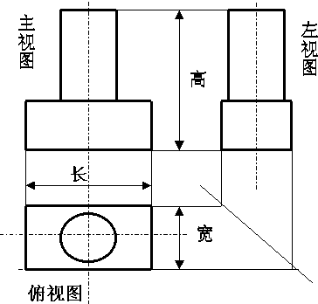
三视图的对应规律
主视图和俯视图
----长对正
主视图和左视图
----高平齐
俯视图和左视图
----宽相等

Slide 9
画三视图应注意：
高平齐
主视图
左视图
长对正
宽相等
先定主视图，左视图在右，俯视图在下.
俯视图
三视图能反映物体真实的形状和长、宽、高.

Slide 10
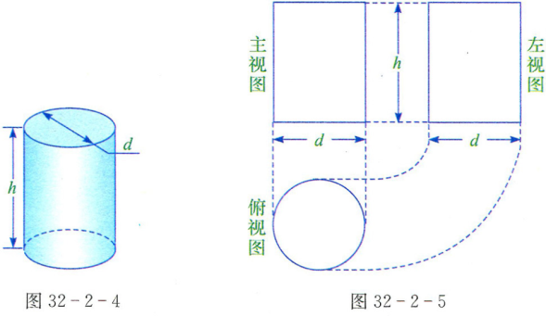
例1 画出如图32-2-4所示圆柱的主视图、俯视图和左视图．
解：如图32-2-5，圆柱的主视图是一个长方形，长方形的长和宽分别等于圆柱的高和圆柱底面圆的直径；它的俯视图是一个圆，圆的直径等于圆柱底面圆的直径；它的左视图也是一个长方形．长方形的长和宽分别等于圆柱的高和圆柱底面圆的直径．

Slide 11
基本体的三视图
一、基本体
1.棱柱
⑴ 棱柱的组成
由两个底面和几个侧棱面组成.侧棱面与侧棱面的交线叫侧棱线，侧棱线相互平行.
⑵ 棱柱的三视图

Slide 12
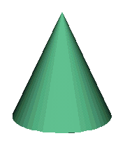
2.圆锥体
S
O
（1） 圆锥体的组成
由圆锥面和底面组成.
O₁
s′
s″
（2）圆锥体的三视图
●
●
在图示位置，俯视图为一圆.另两个视图为等边三角形，三角形的底边为圆锥底面的投影，两腰分别为圆锥面不同方向的两条轮廓素线的投影.
s

Slide 13
3.圆球
⑴ 圆球的形成
圆母线以它的直径为轴旋转而成.
⑵ 圆球的三视图
三个视图分别为三
个和圆球的直径相等的
圆，它们分别是圆球三
个方向轮廓线的投影.

Slide 14
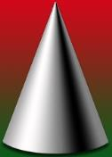
几种基本几何体的三视图
圆柱 圆锥 球
从正面,侧面,上面看这些几何体,它们的形状各是什么样的?
正面看:长方体 等腰三角形 圆
侧面看:长方体 等腰三角形 圆
上面看: 圆 圆 圆
你能画出各物体的三视图吗?

Slide 15
圆柱，圆锥三视图
正视图
侧视图
正视图
侧视图
·
俯视图
俯视图
老师提示:画锥体的三视图要注意！

Slide 16
球的三视图
正视图
侧视图
俯视图
老师提示:画三视图要认真准确

Slide 17
练习一： 画出下列基本几何体的三视图
长方体
圆台
六棱锥

Slide 18
例2 如图32-2-11，分别画出四棱柱（左、右两个面为正方形）和蒙古包模型（上部是圆锥，下部是圆柱）的主视图、俯视图和左视图．
图32-2-11

Slide 19
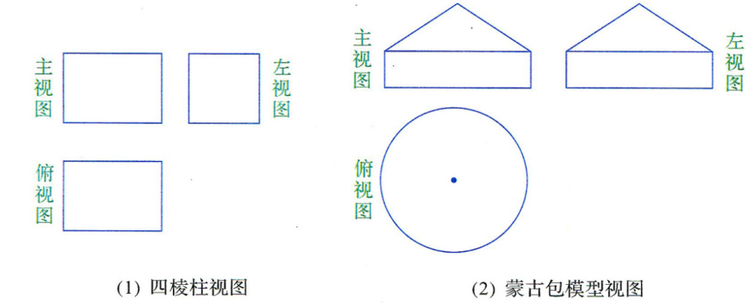
解：如图32-2-12所示.
图32-2-12

Slide 20
如图所示的是一些立体图形的三视图，
请根据视图说出立体图形的名称.
（1）
正视图
左视图
俯视图

Slide 21
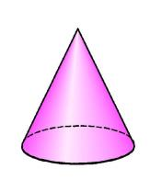
（2）
正视图
左视图
俯视图
下面这种情况你能解决吗？

Slide 22
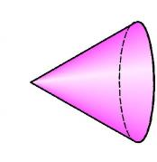
正视图
左视图
俯视图

Slide 23
例3 如图32-2-18，图（l）、图（2）、图（3）分别是底面为正三角形、等腰直角三角形的三棱柱和底面为正方形的四棱柱的俯视图，分别画出它们的主视图和左视图．（棱柱的高都是1.6cm)
图32-2-18

Slide 24
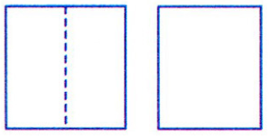
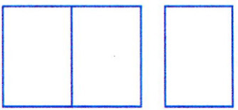
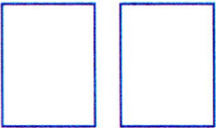
解：如图32-2-19所示.
主视图
左视图
主视图
左视图
底面为等腰直角三角形的三棱柱
底面为正三角形的三棱柱
主视图
左视图
底面为正方形的四棱柱
图32-2-19

Slide 25
小结 三视图的画法：
1.画图之前先弄清几何体的结构.
2. (主俯)长对正，(主左)高平齐，(俯左)宽相等.
3.读图时，无法根据某一个视图确定其空间形状，因此必须将有关视图联系起来分析，找出各个视图之间的关系，从而把握整个立体图形的形状.

